Slide 1

Patrón de diseño Interpreter
Nombre y apellido: Guidici Billasante Juan Tahiel.
Profesor: Fernández José.
Catedra: Ingeniería de Software II.
Fecha: 01/04/2020

Slide 2
Patrón de diseño Interprete(Interpreter Design Pattern)
El patrón de diseño Interpreter busca representar un lenguaje mediante las reglas gramaticales del mismo, es decir, define las reglas y utiliza un interprete para tratar dicha gramática.
El mismo es un patrón de diseño de comportamiento, este tipo de patrones nos ayudan a definir la forma en la que los objetos interactúan entre ellos.

Slide 3
Objetivo
El objetivo de este patrón es interpretar expresiones específicas , por ejemplo, a un lenguaje de programación específico y definir la descripción de la gramática del lenguaje interpretado.

Slide 4
Problema
El problema en el que se puede utilizar el intérprete puede relacionarse con lenguajes que no queremos traducir en cada ocasión, por lo que podemos crear un intérprete para que traduzca su gramática.

Slide 5
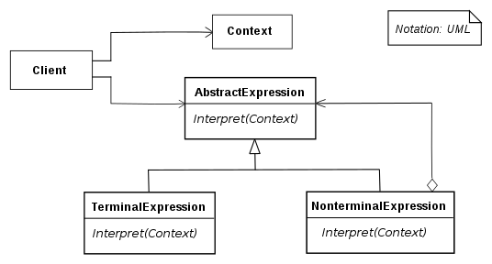
Diagrama de clases del patrón:
AbstractExpression: interfaz o clase abstracta que se encargará de ejecutar una operación.
TerminalExpression: implementa una operación asociada con los símbolos terminales de la gramática.
NonterminalExpression: Para cada regla es necesario un tipo de clase.
Context: Representa el contexto que envuelve al lenguaje. Puede contener información específica aplicable a todas las expresiones.
Client: Construye un árbol sintáctico abstracto que representa una sentencia particular en el lenguaje que la gramatica define.

Slide 6
Ventajas e inconvenientes
Se puede cambiar de forma cómoda el intérprete para reflejar los cambios en la gramática.
Las expresiones son reutilizables para otros fines.
Se pueden añadir métodos a la interfaz para ampliar la funcionalidad de las expresiones.
Este patrón es utilizado para lenguajes donde la gramática no es compleja.
No se utiliza este patrón cuando la eficiencia sea un factor fundamental.

Slide 7
Ejemplo
Para el ejemplo se utilizaron los números romanos, donde el Interpreter es el encargado de interpretar los números mediante unas reglas matemáticas y convertirlo en un numero en escala decimal.
Se realizo una clase Contexto que posee 2 atributos, expresión y valor.
Una clase abstracta Expresión, que contiene un método Interpretar el cual se encarga de realizar las operaciones.
Y una clase Expresiones la cual hereda de Expresión.

